Slide 1

Struts2-2.3
Struts.xml
动态模版

Slide 2
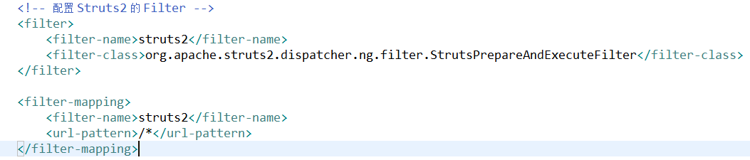
配置 Struts2 的 Filter
Struts2是基于过滤器的核心为核心控制器的框架，所以要在web.xml中配置struts2的filter。
<filter>
<filter-name>struts2</filter-name>
<filter-class>org.apache.struts2.dispatcher.ng.filter.StrutsPrepareAndExecuteFilter</filter-class>
</filter>
<filter-mapping>
<filter-name>struts2</filter-name>
<url-pattern>/*</url-pattern>
</filter-mapping>

Slide 3
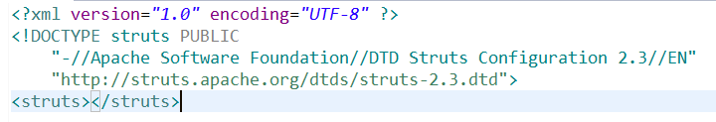
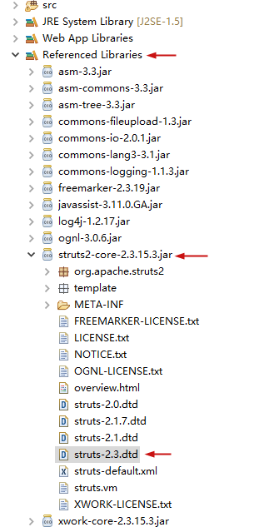
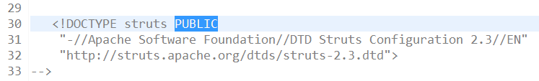
struts.xml 配置

Slide 4
struts.xml 开发者模式
struts.xml中的开发者模式
作用：在配置了开发者模式后，在后面开发过程中更改struts.xml文件就用重新启动服务器了，默认时在更改了struts.xml文件后时需要重新启动服务器struts.xml才有用。
配置：
<constant name="struts.devMode" value="true"></constant>

Slide 5
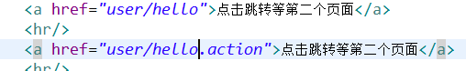
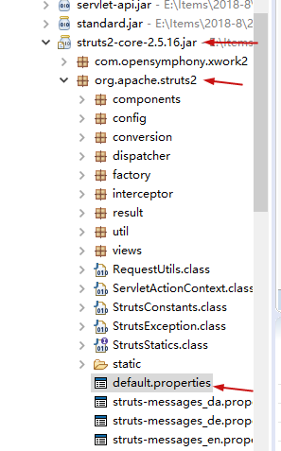
struts.xml 访问后缀
Struts的默认访问后缀为action和””,可以在源码中RequestUtils.class第84行中查看
同样我们也可以更改后缀，并不是在源码中更改而是在配置文件中设置
<constant name="struts.action.extension" value="com"></constant>

Slide 6
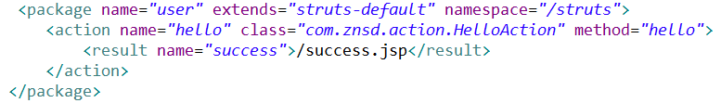
struts.xml package标签
<package name="user" extends="struts-default“namespace="/struts">
<action name="user" class="com.znsd.action.UserAction4">
<result name="success">/success.jsp</result>
</action>
</package>
作用：给访问的action进行分包管理，把配置文件按照面向对象的思想来管理
属性：
name:指定包的名称，必须写，并且必须唯一
extends:指定当前包的父包，子包自动具备父包所定义的配置，我们的包一般都需要继承 struts-defaukt包该包在struts-defaul.xml文件中定义，如果不继承改包，则不能使用struts2的核心功能。
namespace：当我们指定该属性，访问URL就变成了：名称空间/hello名称空间的写法：第一个字符必须时/，后面紧跟的字母必须时一个字母，其余内容可以时字母，也可以时数字。
列如： <a href="struts/user">点击跳转等第二个页面</a>
名称空间有默认值："“
如果使用的时struts2-2.5以上的话还需要在package里加上<global-allowed-methods>regex:.*</global-allowed-methods>才能使用

Slide 7
struts.xml action标签
<package name="user" extends="struts-default“namespace="/struts">
<action name="user" class="com.znsd.action.UserAction4">
<result name="success">/success.jsp</result>
</action>
</package>
作用：作用：建立动作名称，动作类和动作方法的对应关系
属性：
name:指定动作名称，他时唯一的
class:指定动作类的全类名
method：指定动作类的方法名称

Slide 8
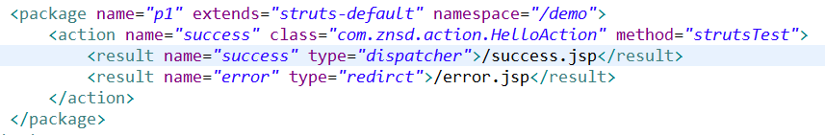
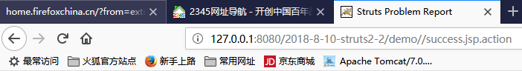
struts.xml result标签
作用：用于配置结果视图（结果视图可以是一个jsp/html,也可以时一个action）
属性：
name:指定逻辑结构视图，作用就时和动作方法的返回值比较，当一致时,前往配置页面或者action
type:指定前往结果视图的方式，以何种方式前往
type取值都是来源struts-default.xml中的package名称时struts-default包中定义类型常用的结果类型：
dispatcher:转发（默认值）
redirect:重定向(可以重定向到另一个类或者时重定向到一个jsp)
redirectAction:重定向到另外一个动作动作类(由于自动帮我们拼接URL后缀，所以只能重定向到action)

Slide 9
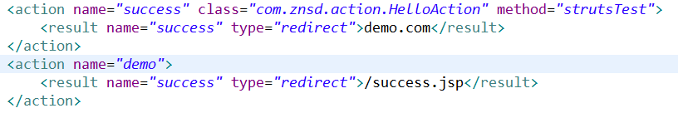
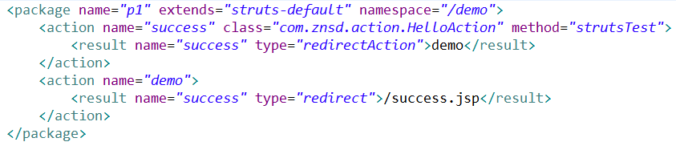
struts.xml result标签
redirect和redirectAction的区别
如果设置了动作类的访问后缀，怎么在访问动作类的时候redirect需要手动的加上后缀名，
redirectAction可以自动的加上后缀

Slide 10
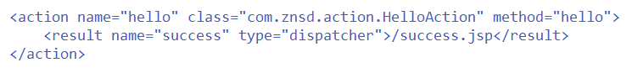
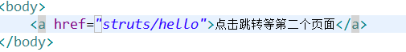
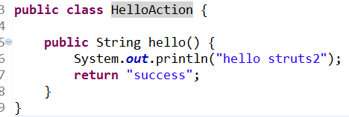
struts.xml 动作类的三种创建方式
第一种：无侵入式的 实际开发用的不多

Slide 11
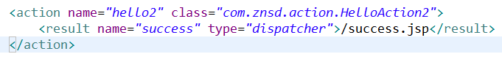
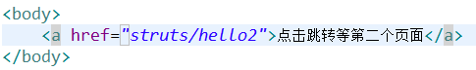
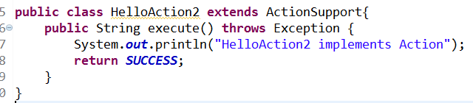
struts.xml 动作类的三种创建方式
第二种：实现接口的方式 实际开发用的不多
我们的动作类要实现一个接口:Action
默认动作类方法：当我们要执行的时execute方法时，可以不写method属性

Slide 12
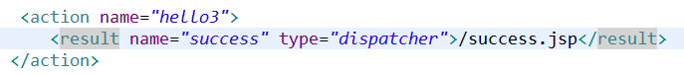
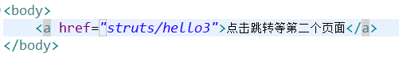
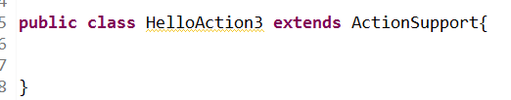
struts.xml 动作类的三种创建方式
第三种：继承ActionSupport的方式 常用方式
可以不写class和method属性，应为默认会调用ActionSupport类中的execute方法

Slide 13
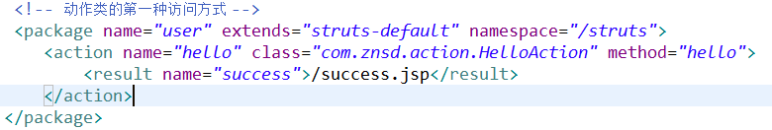
struts.xml 动作类的三种访问方式
第一种：
这种方式存在一个问题就是访问动作类的动作名称必须时hello的才能使用，并且只能调用动作类中的hello方法

Slide 14
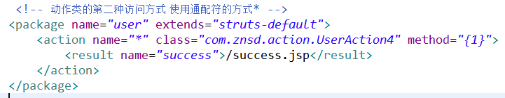
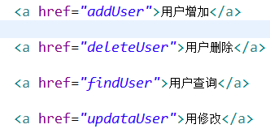
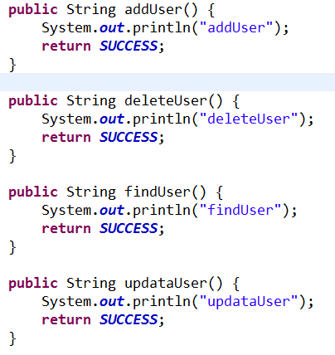
struts.xml 动作类的三种访问方式
第二种：使用通配符的方式*
这个通配符*代表的是所点击的动作名称，{1}也代表的是所点击的动作名称，这样就可以让访问动作类的名称不用全部写一样的了，当前要保证访问动作类的名称在动作类中要有这个方法

Slide 15
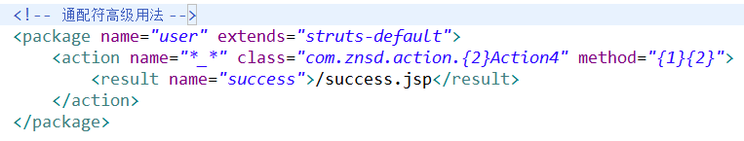
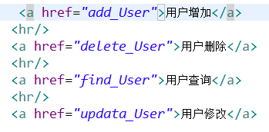
truts.xml 通配符的高级用法
通配符的高级用法：
Html中的访问动作类的名称用下划线分开了，struts.xml中的name值得二个*也用下划线分开了，那么应该可以看出这第一个*代表下划线前面的值，第二个代表下划线后的值，而后面的{1}{2}也同样代表的时下划线前后的值

Slide 16
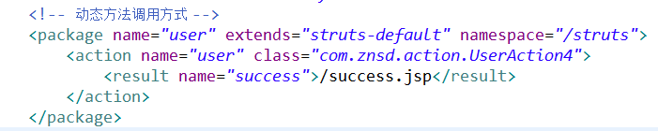
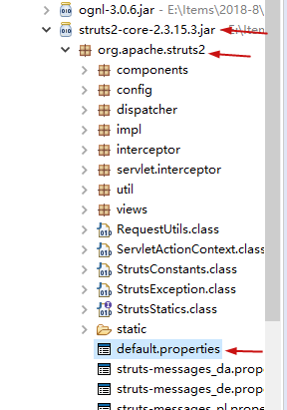
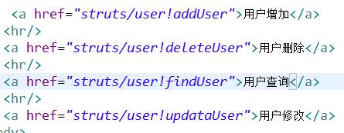
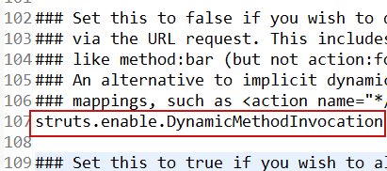
struts.xml 动作类的三种访问方式
第三种：动态方法调用方式
配置文件中正常配置，可以不写method属性，而页面中用！来划分前后关系，！前面代表动作类访问名，后面代表访问方法。
然后还需要开启动态方法使用，在struts的默认配置文件中是关闭动态方法调用的，我们需要开启动态方法。

Slide 17
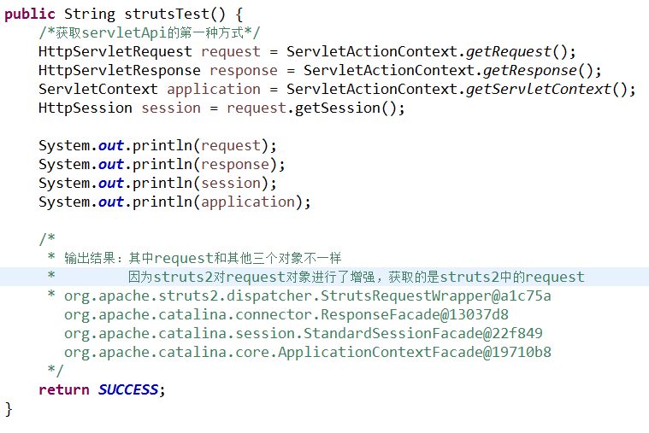
获取ServletAPI 的第一种方式
第一种方式：
使用struts2框架提供的一个工具类，改类中包含类相应的静态方法，可以直接获取。
工具类是：ServletActionContext
此种方法时我们实际开发中庸的最多的方式

Slide 18
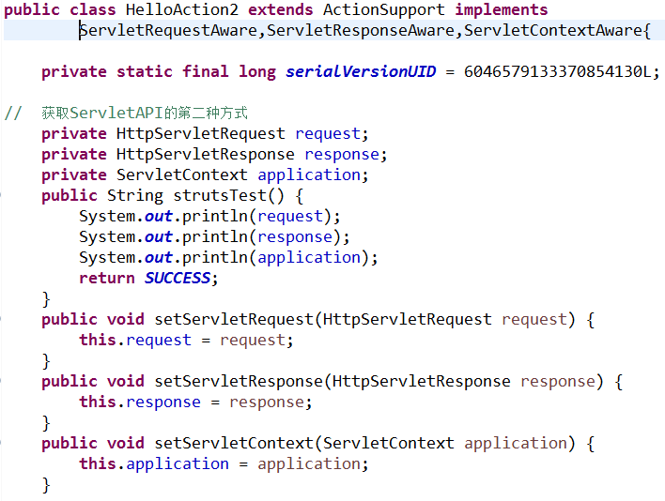
获取ServletAPI 的第二种方式
第二种方式：
通过实现不同的接口，获取不同的对象
实现ServletRequestAware获得request
实现ServletResponseAware获得response
实现ServletContextAware获得servletConntext
在执行studentsTest方法前struts2会执行默认的拦截器创建request,response,aoolication对象

Slide 19
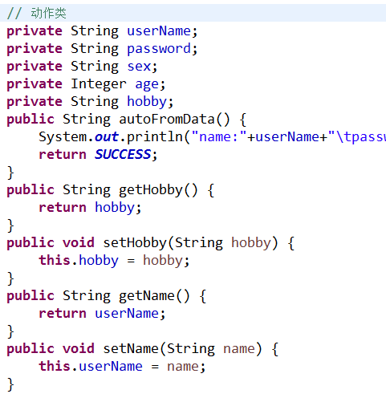
struts.xml 请求参数封装
第一种方式：
属性驱动：没有实体类
表单数据的接收都定义在动作类中，所以称为动作类和模型数据写在一起
要想封装成功，需要安装要求书写
要求时：表单的name属性取值，必须和动作类中成员get/set方法后面的保存一致
请求参数封装细节：
1.struts2为我们解决了post请求的中文乱码问题，而get没有
2.字符串数组会按照逗号加空格的方式转换成字符串
3.日类型会把本地格式转换成日期对象

Slide 20
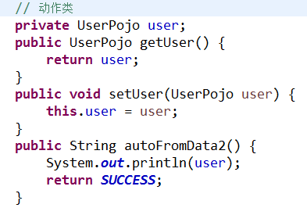
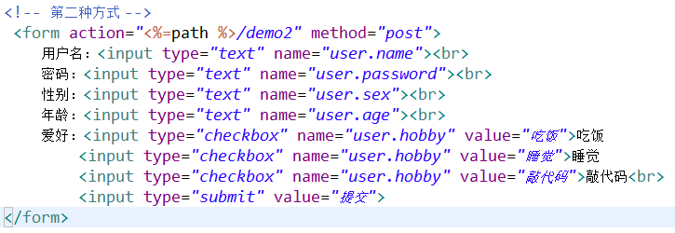
struts.xml 请求参数封装
第二种方式：
属性驱动：有实体类
表单数据的接收都定义在动作类中，所以称为动作类和模型数据写在一起
要想封装成功，需要安装要求书写
此时需要使用OGNL表达式来指定表单元素的name取值
OGNL表达式全称：Object Graphic Navigation Language
对象 图 导航 语言
写法：
from表单name=“user.user”
user对象名.get/set方法后面的名称保持一致

Slide 21
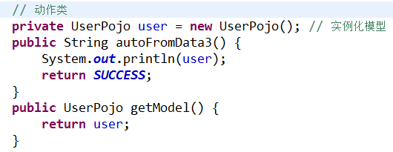
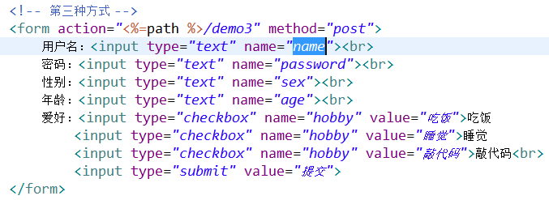
struts.xml 请求参数封装
第三种方式：
模型驱动 这是最常用的方式
1.动作类必须实现ModelDriven接口
2.动作类中需要定义模型，并且实现实例化
3.提供接口抽象方法的实现，返回值必须时模型对象
执行参数列表，是一个名称为params的拦截器实现的
模型驱动的实现，除了params拦截器之外，还需要一个叫modelDriven的拦截器配合
封装的规则只有一个，它要去指定位置找属性，找到之后调用set方法赋值

Slide 22
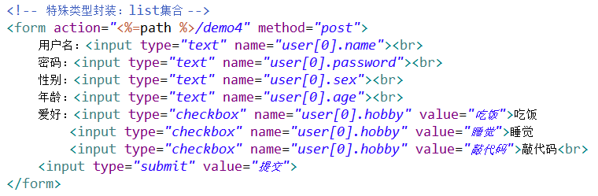
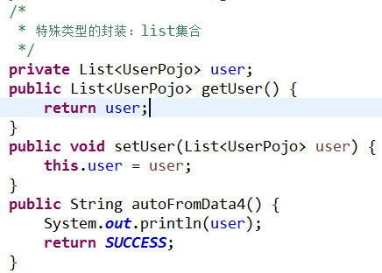
struts.xml 请求参数封装
参数封装特殊类型：list集合
在action中常见list集合并且提供get/set方法，然后在from表单中的那么闲集合对象名[0]点属性名，存储集合下标

Slide 23
谢谢聆听

